Slide 1

Напольное покрытие Lindura
Москва. Апрель 2017.

Slide 2
Содержание
Конструкция
Селекция
Виды Lindura
Преимущества Lindura
Сертификаты и премии

Slide 3
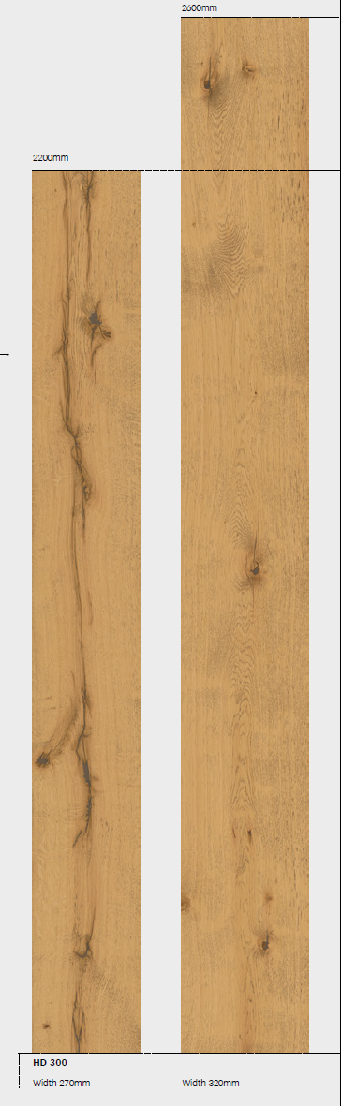
Конструкция Lindura
Размеры доски :
- ширина 270мм ; длина 2200 мм
- ширина 320 мм; длина 2600 мм

Slide 4
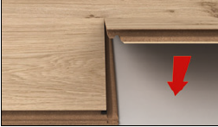
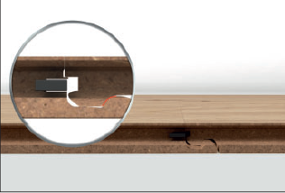
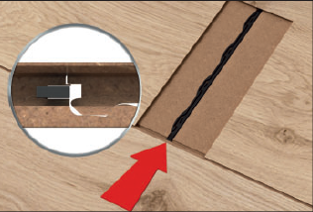
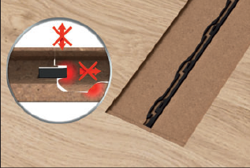
Конструкция паркетной доски
Замковое соединение

Slide 5
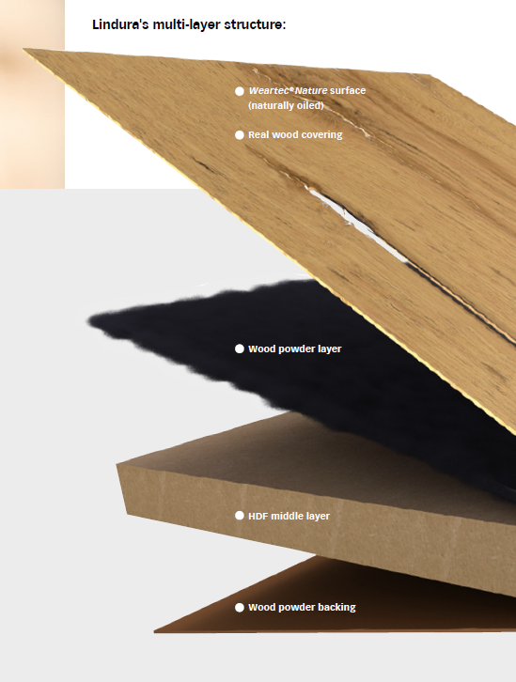
Конструкция паркетной доски
Структура паркетной доски
Покрытие - Weartec ®Nature - покрытие из натурального масла или матового лака.
2. Верхний слой :
- шпон натуральной древесины толщиной 0,5 мм
- специальный слой пластификата, усиливающего древесину.
Средний слой:
- средний слой из HDF для простой установки, формирует стабильность и повышенную устойчивость к внешним воздействиям.
4. Нижний слой:
- шпон сосны.

Slide 6
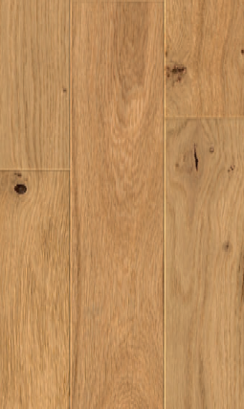
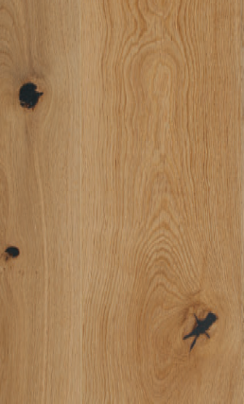
Селекция
Lively - В этой селекции мы сознательно предлагаем поверхности с яркими цветами и структурами, которые подчеркивают естественный характер древесины. Здоровые сучки, заболонь и глазки являются частью общей живой картины. Дубовые доски и дуб многополосный макси не имеют заболони. Выпавшие сучки профессионально зашпаклеваны.
Rustic - В этой селекции мы сознательно предлагаем поверхности с яркими цветами и структурой, которые подчеркивают естественный характер древесины. Большие сучки, иногда трещины и заболонь являются частью общего деревенского имиджа. Потрескавшиеся сучки и трещины профессионально зашпаклеваны.
Natural - Для этой селекции мы выбираем поверхности со сбалансированной игрой цвета. Здоровые, плотно сросшиеся сучки и трещины являются частью общей поверхности пола, придающей естественный вид. Технология с использованием древесного порошка обеспечивает идеальное заполнение трещины и выпавших сучков.

Slide 7
Коллекция HD300
Однополосный дизайн
15 дизайнов под натуральным маслом
11 дизайнов под матовым лаком
V-образная фаска по длинной стороне и микрофаска по торцам. Для селекций Natural и Lively.
V-образная рубленная фаска по длинной стороне, микрофаска по торцам. Для селекции Rustic.
Замок – Masterclick Plus.
Толщина доски 11 мм, 0,5 мм верхний слой, длина 2600/2200 мм, ширина 320/270 мм
Дуб Белый мытый Рустик 8425
Дуб Белый арктический 8516
Дуб Алебастр 8530
Дуб Рустик 8410
Орех американский 8523
Дуб Черный мытый 8412

Slide 8
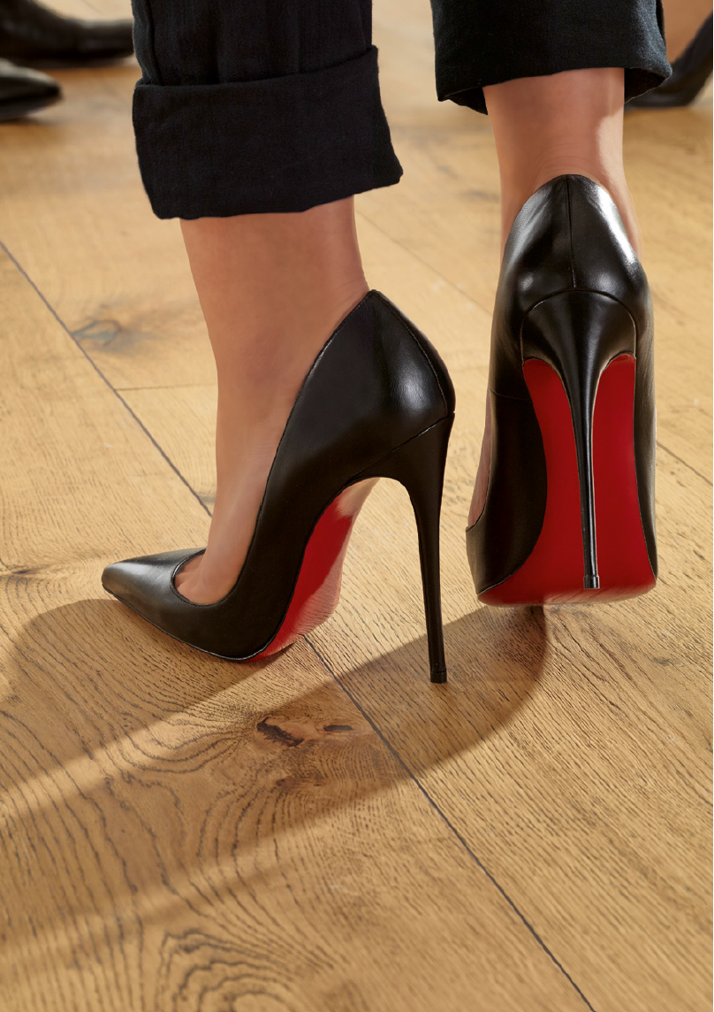
Преимущества Lindura
Износоустойчивость – благодаря инновационному верхнему слою, подходит для использования в коммерческих и офисных помещениях.
Снижение шума - как результат собственного тяжелого веса. Большая масса производит меньшие колебания. Благодаря использованию HDF в качестве среднего слоя, собственная масса значительно увеличивается. Это положительно влияет на снижение шума в комнате и ударного шума.
Лёгкая установка - благодаря патентованной системе
Здоровый образ жизни - благодаря использованию экологически чистых, природных материалов.
Забота об экологии – благодаря использованию древесины для верхнего слоя всего 0,6 – 0,9 мм толщины, что значительно экономит ресурсы.
Сохранение энергии – при использовании полов с подогревом нужно меньше энергии для нагрева помещения.
Легко чистить.

Slide 9
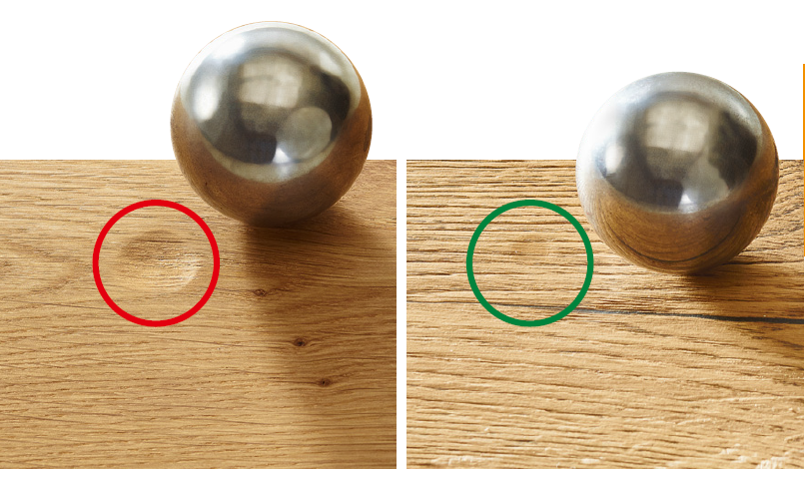
Преимущества Lindura
Стабильность - благодаря чрезвычайно устойчивому среднему слою из HDF.

Slide 10




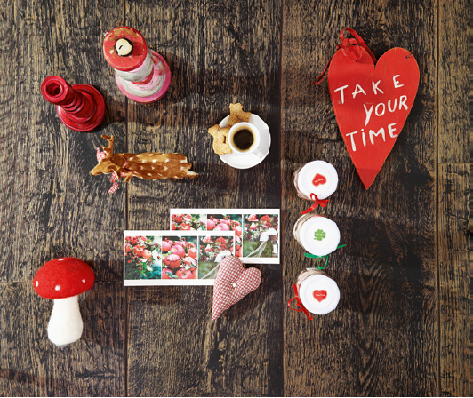


Сертификаты и премии
Многие премии и сертификаты подтверждают высокое качество напольного покрытия Lindura от MEISTER .Они также подтверждают приверженность производства в Германии. Эти награды показывают вам, что вы можете доверять этому паркету с превосходными качествами в любых жилых помещениях.

Slide 11
Спасибо за внимание!

